Slide 1
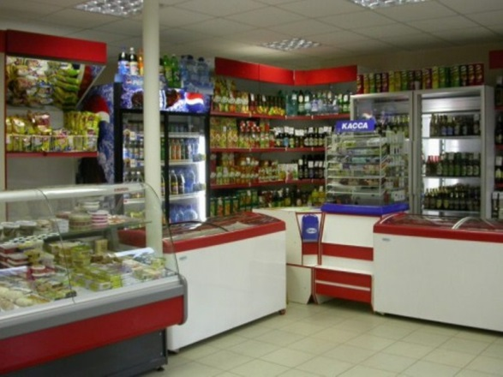
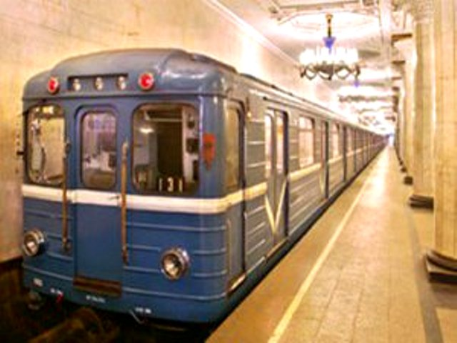
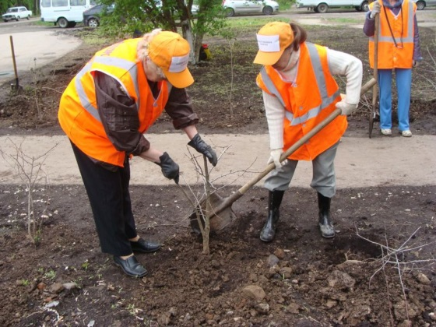
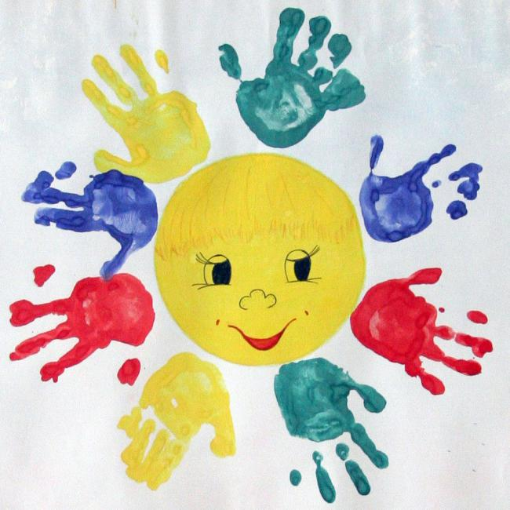
Твой словарик

Slide 2
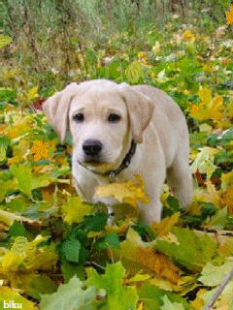
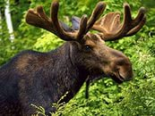

Slide 3
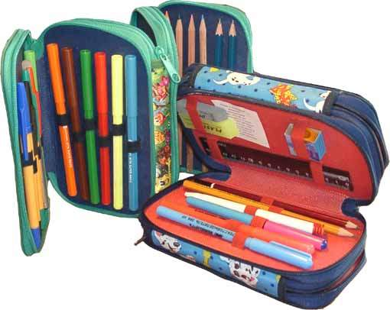

Slide 4
Согласные звуки бывают твёрдые и мягкие
[б ] – [б*] [в] – [в*]
[з] – [з*] [л] – [л*]
[д] – [д*] [м] – [м*]

Slide 5
Согласные звуки образуют пары
[б] – [п] [в] – [ф]
[г] – [к] [д] – [т]
[ж] – [ш] [з] – [с]

Slide 6
Непарные Согласные звуки твёрдые
жираф цапля
[ж]
лыжи шишки
[ш]
цветы журавль
[ц]

Slide 7
Непарные Согласные звуки мягкие
[ч*]
часы йогурт
[щ*]
щавель печка
[й*]
зайка щётка

